Slide 1
Banco de Dados Instalação do SQL Server
Edson Martin Feitosa

Slide 2
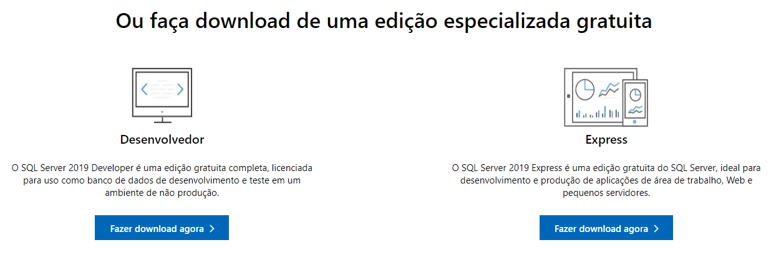
Instalação do SQL Server 2019
Versão: SQL Server 2019 Developer Edition
Link para download: https://www.microsoft.com/pt-br/sql-server/sql-server-downloads
Duas versões disponíveis

Slide 3
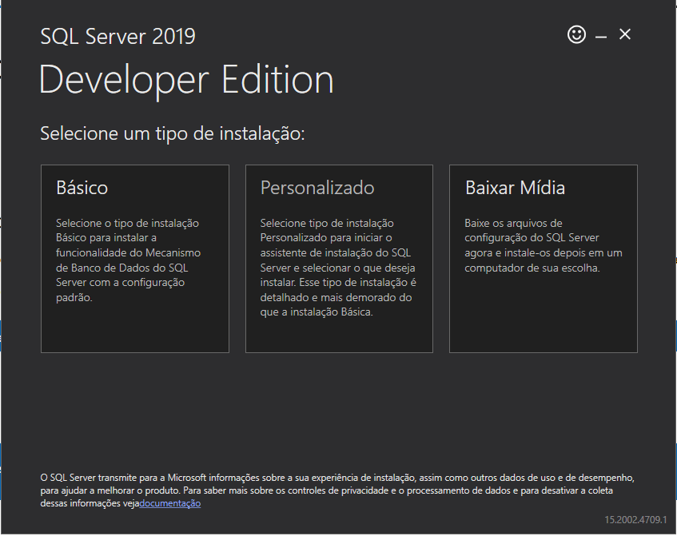
Instalação do SQL Server 2019

Slide 4
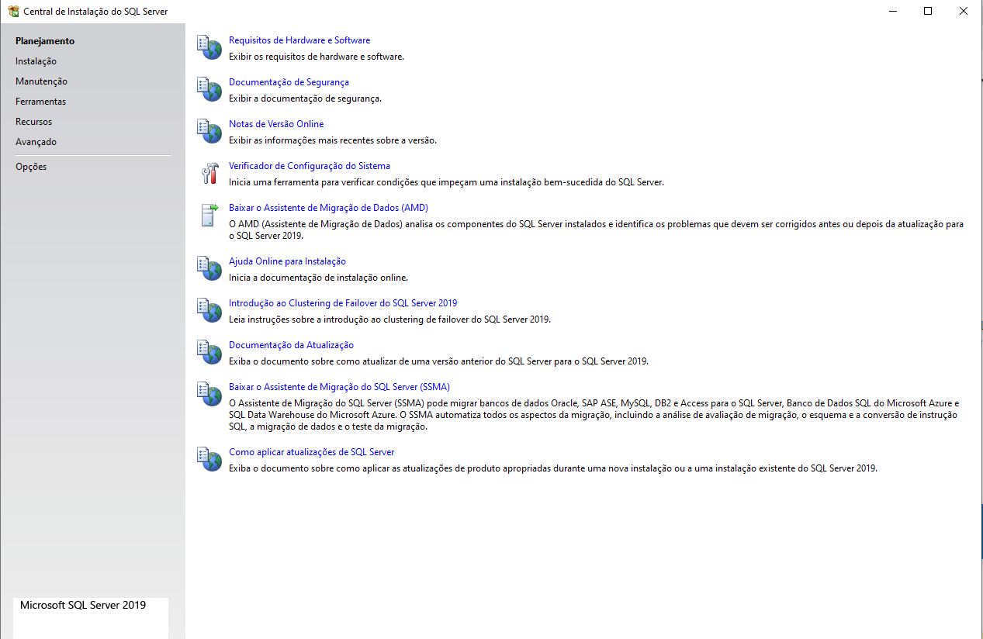
Instalação do SQL Server 2019

Slide 5
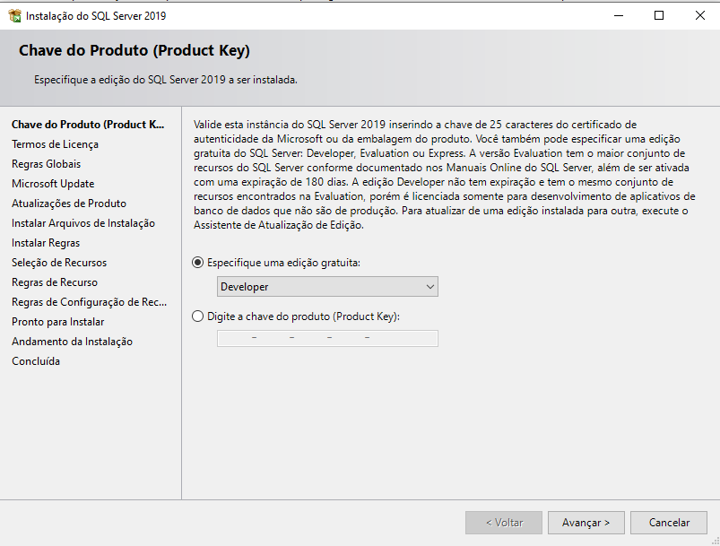
Instalação do SQL Server 2019

Slide 6
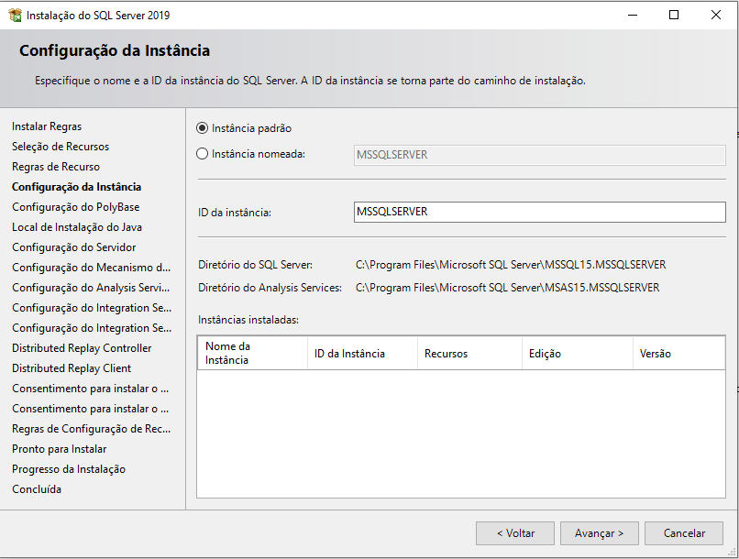
Instalação do SQL Server 2019

Slide 7
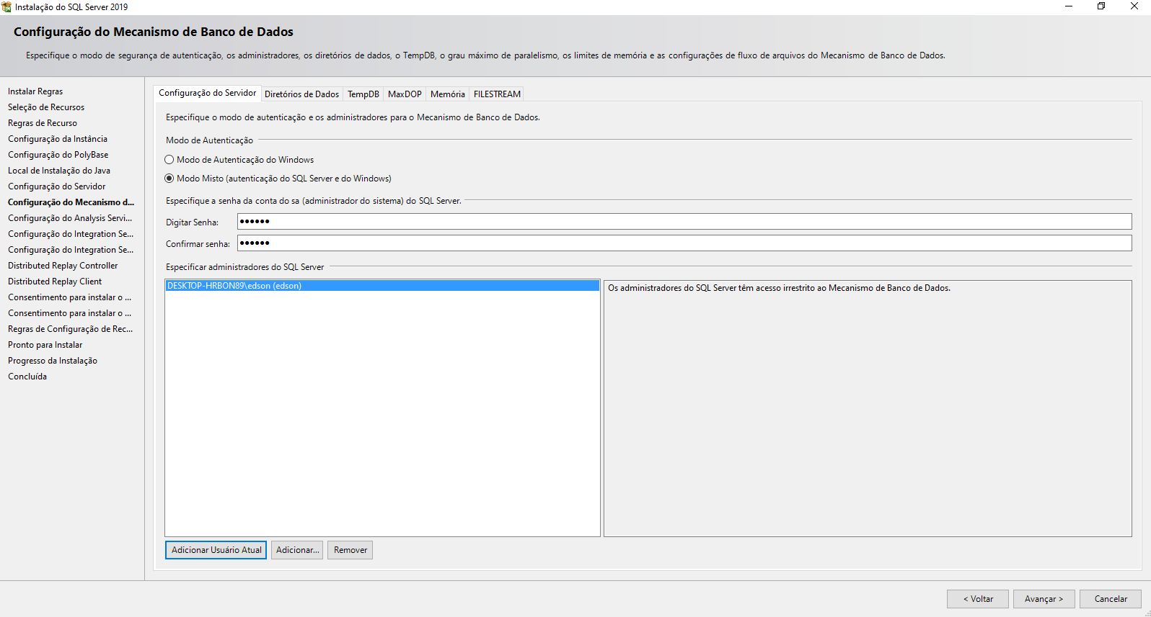
Instalação do SQL Server 2019

Slide 8
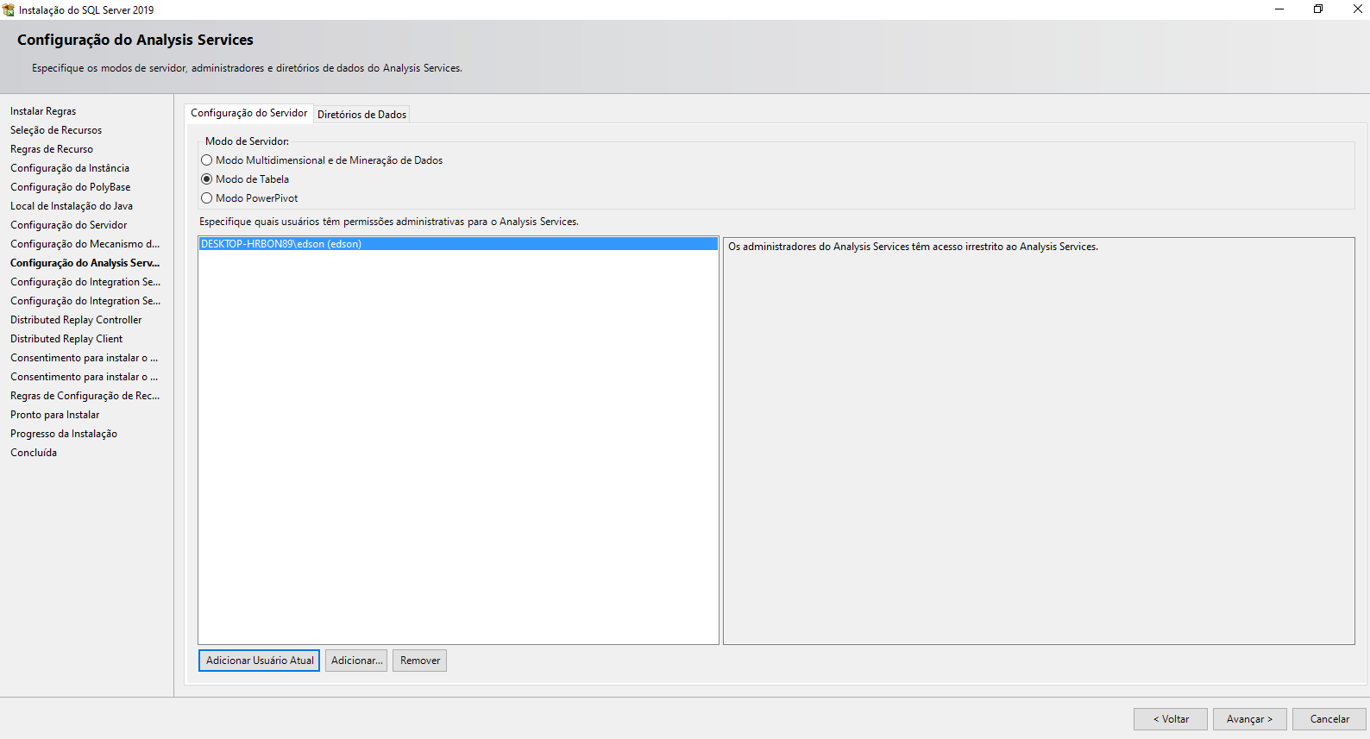
Instalação do SQL Server 2019

Slide 9
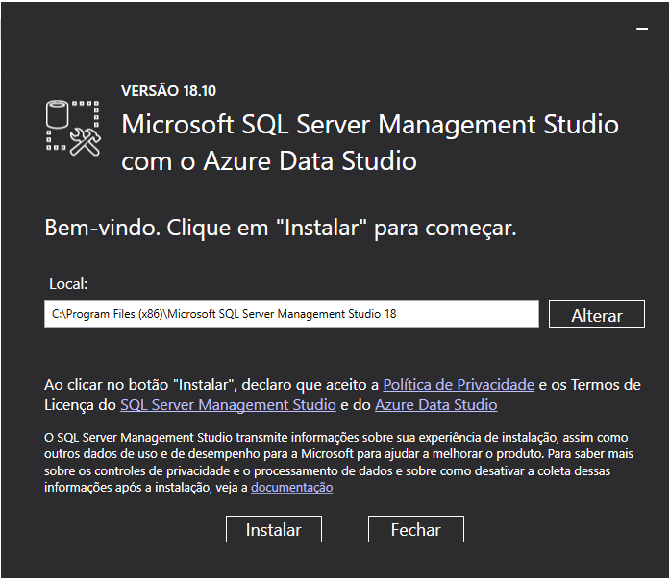
Instalação do SQL Server 2019
Download do SQL Server Management Studio(SSMS):
https://docs.microsoft.com/pt-br/sql/ssms/download-sql-server-management-studio-ssms?view=sql-server-ver15

Slide 10
Principal referência do SQL Server 2019
Referências
https://docs.microsoft.com/pt-br/sql/sql-server/?view=sql-server-ver15

